Slide 1
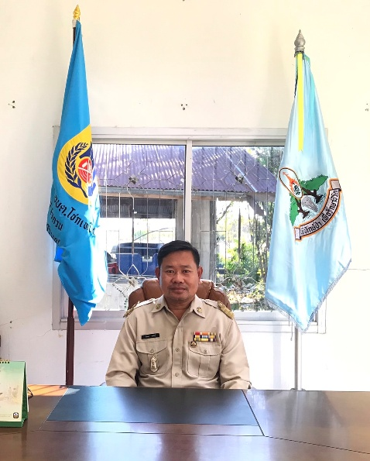
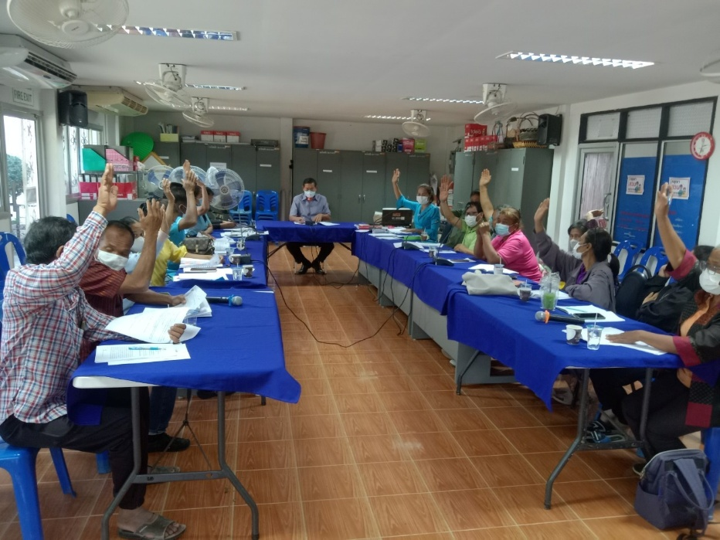
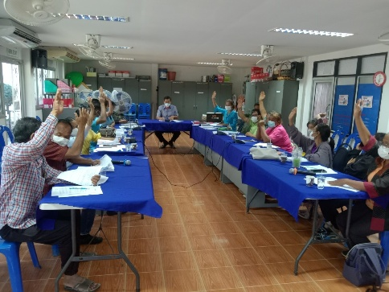
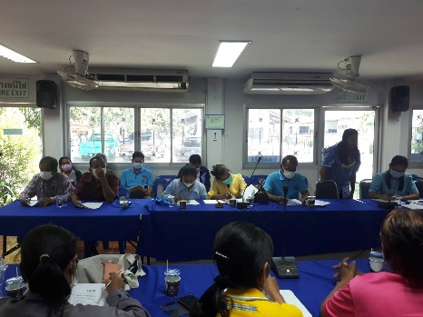
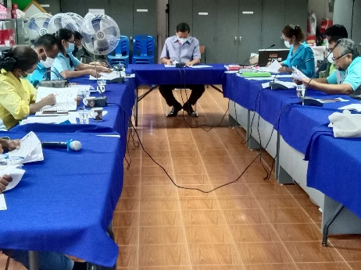
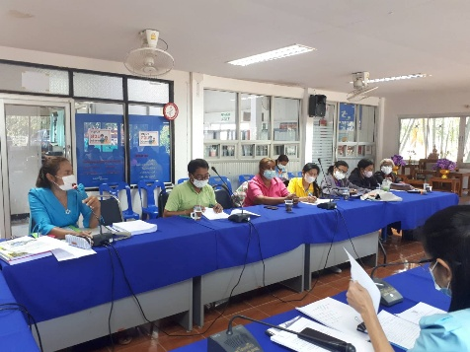
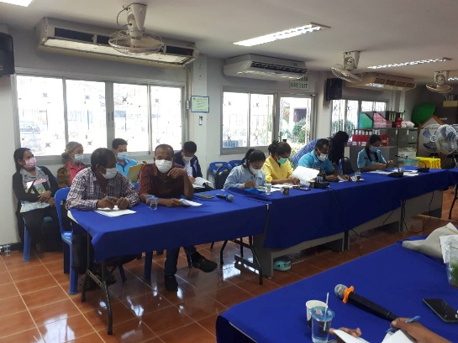
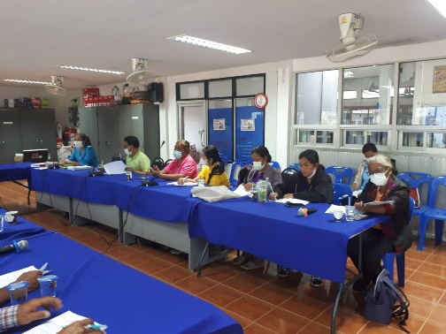
ข่าวประชาสัมพันธ์
องค์การบริหารส่วนตำบลโชกเหนือ อำเภอลำดวน จังหวัดสุรินทร์
วันที่ 27 เดือน มกราคม พ.ศ.2566
นายบัณฑัต จารัตน์
นายกองค์การบริหารส่วนตำบลโชกเหนือ
27 มกราคม 2566 เวลา 13.00 น. ประชุมคณะกรรมการกองทุนหลักประกันสุขภาพองค์การบริหารส่วนตำบลโชกเหนือ ตามประกาศคณะกรรมการหลักประกันสุขภาพแห่งชาติ เรื่องการกำหนดหลักเกณฑ์เพื่อสนับสนุนให้องค์กรปกครองส่วนท้องถิ่นดำเนินงาน และบริหารจัดการกองทุนหลักประกันสุขภาพในระดับท้องถิ่นหรือพื้นที่ พ.ศ.2561 ณ ห้องประชุมองค์การบริหารส่วนตำบลโชกเหนือ อำเภอลำดวน จังหวัดสุรินทร์
Facebook : อบต.โชกเหนือ
โทรศัพท์ : 044-513079 , 082-7579115
เว็บไซต์ : http://www.choknuea.go.th

